Slide 1
“ESTUDIO DE FACTIBILIDAD DE UNA EMPRESA PARA LA PRODUCCIÓN Y COMERCIALIZACIÓN DEL CAMOTE EN LA CIUDAD DE BAÑOS”
Previa a la Obtención del Título de
Tecnólogo en Microempresas
Iván Gonzalo Cepeda Castillo
Director: Ing. Eduardo Sandoval
Codirector: Dr. Marco Soasti

Slide 2

SUMARIO
INTRODUCCIÓN
ESTUDIO DE MERCADO
ESTIDIO TÉCNICO
ESTUDIO FINANCIERO
EVALUACIÓN
RECOMENDACIÓN

Slide 3
CAPÍTULO I
INTRODUCCIÓN

Slide 4
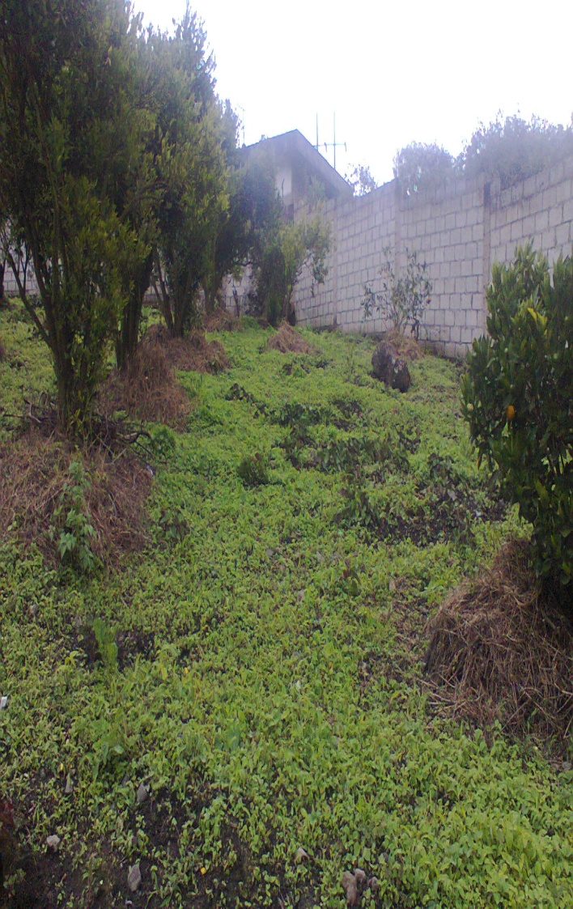
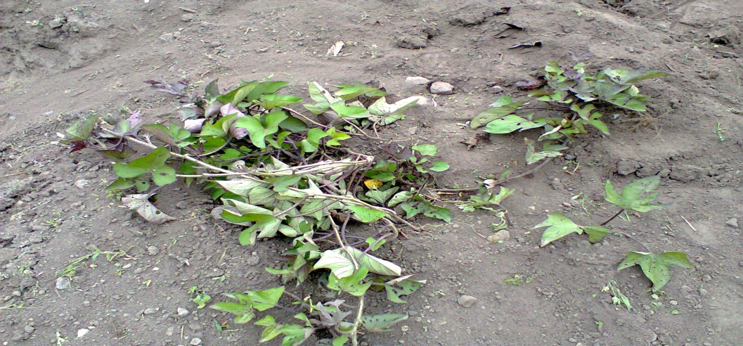
INTRODUCCIÓN
Baños es una ciudad turística que convoca a gente de todo el Ecuador y del mundo entero que busca, en su estadía en este pequeño rincón andino, varias alternativas de entretenimiento; sin embargo busca también conjugar un buen paseo con el buen descanso y con el consumo de una buena comida. Se sabe que el plato típico de la ciudad es el camote preparado de varias formas y en variados platos, cuyo atractivo muchas veces no puede ser disfrutado por la carencia del producto.

Slide 5
PLANTEAMIENTO DEL PROBLEMA
La quinta agrícola ubicada en la ciudad de Baños, provincia del Tungurahua, no produce lo suficiente como para sustentar su mantenimiento y conservación o para generar una rentabilidad económica, por lo que es necesario buscar una solución práctica que responsa a la siguiente interrogante que constituye, en esencia, el planteamiento del problema:
¿En qué medida debe producirse y comercializarse el camote en la ciudad de Baños?
IMPORTANCIA
El estudio es conveniente porque permitirá determinar si la creación de una empresa de producción y comercialización de camotes en la ciudad de Baños, mejorará o no, las condiciones económicas del inversionista o proporcionará o no, una rentabilidad económica al mismo, dado que su actual propiedad (quinta agrícola) es completamente improductiva.

Slide 6
OBJETIVOS
    General:
Realizar el estudio de factibilidad de una empresa que produzca y comercialice el camote en la ciudad de Baños, provincia del Tungurahua, para lograr una rentabilidad económica que sustente a la quinta agrícola.
    Específicos:
Realizar el estudio de mercado.
Realizar el estudio técnico.
Realizar el estudio económico financiero.
Realizar la evaluación del proyecto

Slide 7
CAPÍTULO II
ESTUDIO DE MERCADO

Slide 8
PERFIL DEL CONSUMIDOR
Los consumidores del camote se ubican en todos los estratos de edad y sus gustos son variados; sin embargo también están quienes requieren el alimento para sus animales (cuyes, conejos, cerdos, entre otros).
DEMANDA HISTÓRICA
AÑO | P. LOCAL | TURISTAS | TOTAL | Req QQ
2010 | 10.018 | 3.500 | 13.518 | 135
2011 | 10.318 | 4.900 | 15.218 | 152
2012 | 10.623 | 3.360 | 13.983 | 140
2013 | 10.932 | 3.750 | 14.682 | 147
2014 | 11.246 | 3.970 | 15.216 | 152

Slide 9
DEMANDA FUTURA
AÑO | P. LOCAL | TURISTAS | TOTAL | Req QQ
2015 | 11.583 | 4.000 | 15.583 | 156
2016 | 11.930 | 4.000 | 15.930 | 159
2017 | 12.288 | 5.000 | 17.288 | 173
DEMANDA INSATISFECHA
AÑO | Requerimiento QQ | Oferta QQ | Necesidad insatisfecha QQ | Necesidad Insatisfecha %
2015 | 156 | 100 | 56 | 35,89

Slide 10
LA MUESTRA
K= | 1,96 | K^2= | 3,8416
p= | 0,5
q= | 0,5
N= | 15216
e= | 0,04 | e^2= | 0,0016
 | n= | 14613,45
 |  | 25,3044
 | n= | 577,51
 | n= | 578
Estratos | cantidad | % | n | muestra
P. Local | 11.246 | 0,7391 | 578 | 427
Turistas | 3.970 | 0,2609 | 578 | 151
total | 15.216 | 1,0000 | 578 | 578

Slide 11
RESULTADOS DE LA ENCUESTA
La encuesta fue aplicada del primero al cuatro de Junio de 2015 en la ciudad (calles, parques, restaurantes, espacios públicos y hoteles), así como en el sector rural (las parroquias de Lligua y Río Verde).

Slide 12
CAPÍTULO III
ESTUDIO TÉCNICO

Slide 13
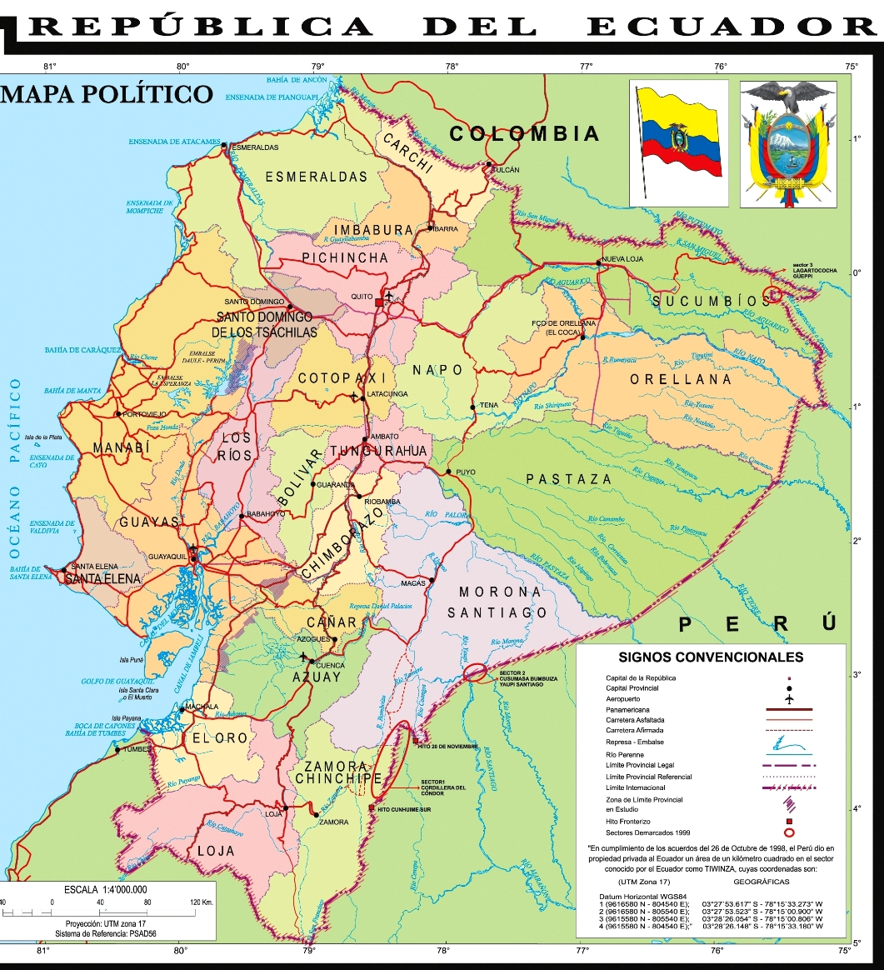
LOCALIZACIÓN
150 Km

Slide 14
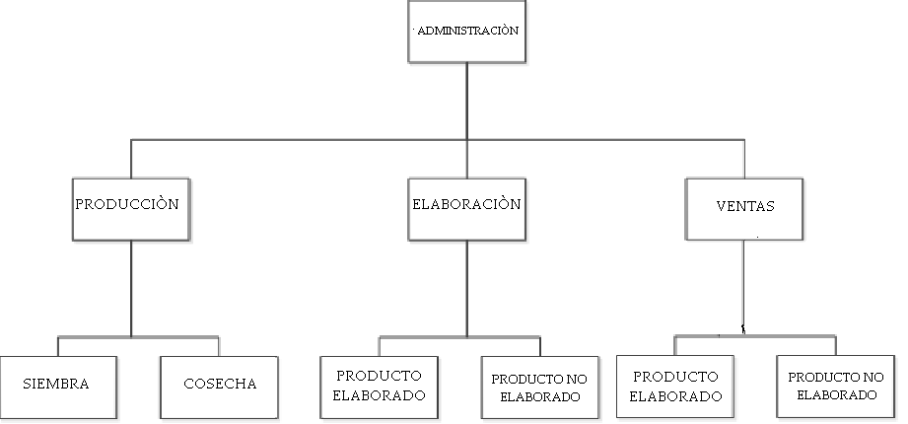
DISEÑO Y ORGANIZACIÓN
La quinta tiene una extensión de 5000 m2.
El área de cultivo del camote tiene una superficie de 3.000 m2.
El área de producción (productos elaborados) es de 100 m2.
El espacio restante está constituido por parqueaderos, jardines y una cancha.

Slide 15
FUNCIONES
      Administrador
Es la persona encargada a planificar, ejecutar, controlar y mejorar la producción de la quinta agrícola.
Realiza la adquisición de todos los insumos necesarios para la producción del camote.
Establece las políticas de seguridad en cumplimiento a la ley.
Exige que los trabajadores cumplan sus obligaciones.
Coordina todo tipo de actividades extra con las autoridades.
      Jornalero (a)
Cumple las normas de seguridad establecidas.
Mantiene actualizado su certificado de salud ocupacional.
Usa el equipo y la herramienta adecuada para la siembra y cosecha del camote.
Realiza la limpieza de las herramientas y el equipo utilizado.
Asegura la herramienta y el equipo utilizado.
Cumple su régimen de trabajo conforme a su contrato.

Slide 16
FUNCIONES
      Pastelero (productos elaborados)
Cumple las normas de seguridad establecidas.
Usa guantes, overol, gorro, mascarilla y zapatos de caucho durante la preparación de los productos elaborados.
Utiliza los utencillos adecuados para la elaboración de pasteles.
Organiza los recursos entregados por el administrador para la preparación de los pasteles.
Mantiene aseado su sector de trabajo.
      Vendedor (a) de productos elaborados y no elaborados
Atiende con cordialidad y rapidez al momento de vender.
Usa guantes durante la venta de alimentos elaborados y en el cobro del dinero.
Proporciona factura por la venta realizada.
Mantiene limpio el vehículo de transporte de productos elaborados.
Ejecuta las normas de seguridad industrial en su campo.
Informa sobre los precios de venta al público autorizados por el administrador.
Informa a los clientes sobre las promociones existentes.

Slide 17
CAPÍTULO IV
ESTUDIO ECONÓMICO FINANCIERO

Slide 18
INVERSIONES

Slide 19
FINANCIAMIENTO

Slide 20
INGRESOS

Slide 21
EGRESOS

Slide 22
PUNTO DE EQUILIBRIO

Slide 23
CAPÍTULO V
EVALUACIÓN

Slide 24
RESULTADOS

Slide 25
CONCLUSIONES
  Tasa Interna de Retorno
La tasa interna de retorno es la confirmación de los resultados y se ubica en el 14.79%, lo que nos dice, que sobre la inversión realizada se obtiene un rendimiento anual del mencionado porcentaje, con lo cual la recuperación del capital invertido se realizaría en 4,68 años.
  Período de recuperación
El periodo de recuperación en el estudio arroja un tiempo de cuatro años, tiempo muy bueno si consideramos que a periodos menores la liberación de efectivo es mayor y por consiguiente la relación deuda capital es mejor.
  Relación Beneficio/ Costo
El análisis beneficio costos, habla positivamente del proyecto, indica que hay un beneficio mayor (utilidad) de alrededor de 3.90 dólares de beneficio por cada dólar invertido, un resultado muy bueno en términos de rendimiento.

Slide 26

RECOMENDACIÓN
Por los resultados obtenidos se recomienda INVERTIR y CREAR la empresa para la producción y comercialización del camote en la ciudad de Baños, Provincia de Tungurahua.

Slide 27
Gracias por su atención !!

